Slide 1
Паттерны Gof

Slide 2
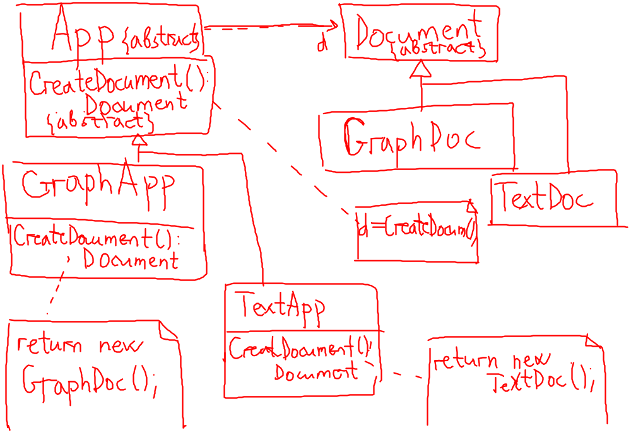
Фабричный метод (Factory Method)

Slide 3
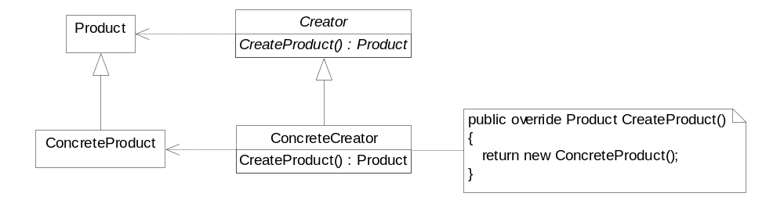
Фабричный метод (Factory Method)

Slide 4
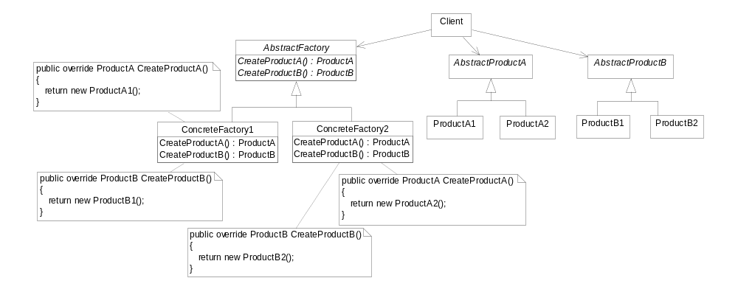
Абстрактная фабрика (Abstract Factory)

Slide 5
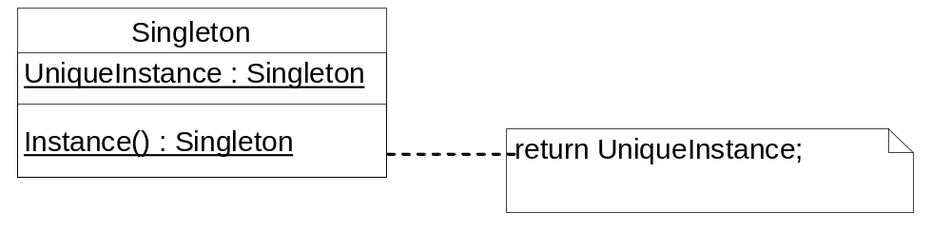
Одиночка (Singleton)

Slide 6
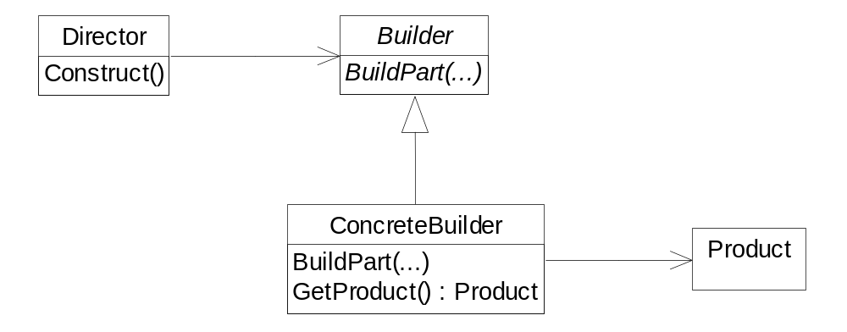
Строитель (Builder)

Slide 7
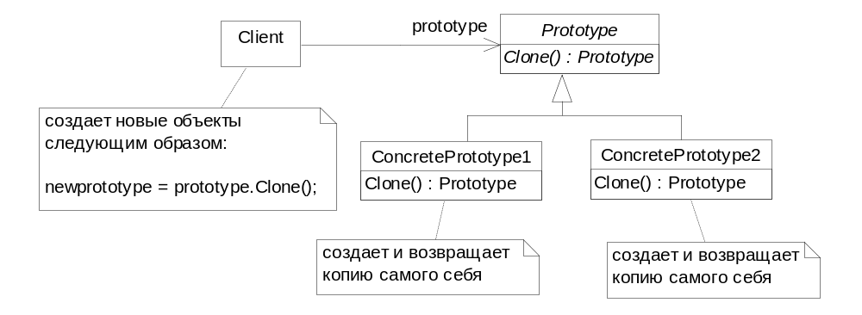
Прототип (Prototype)

Slide 8
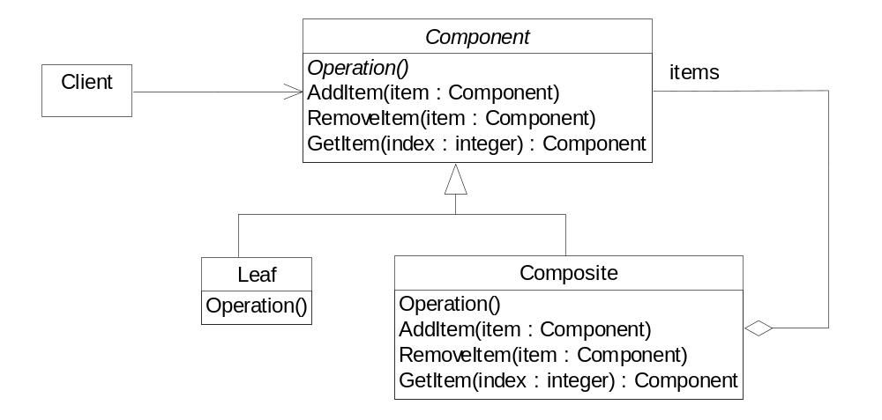
Компоновщик (Composite)

Slide 9
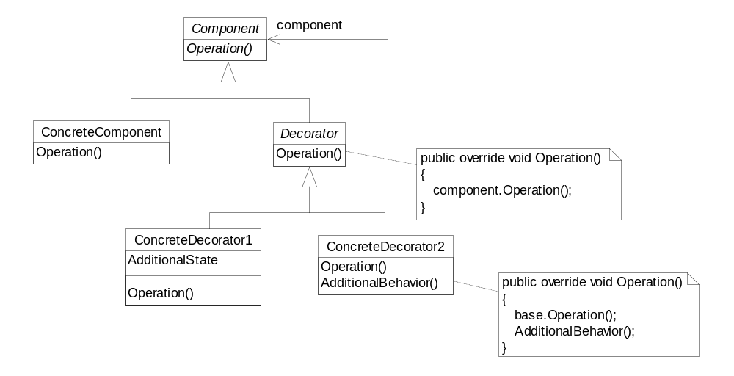
Декоратор (Decorator)

Slide 10
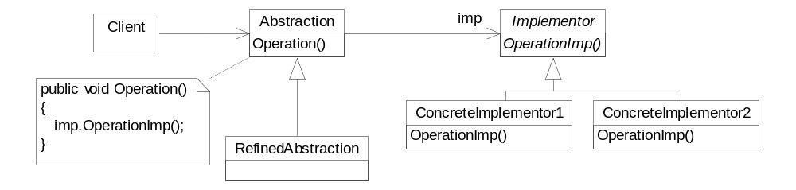
Мост (Bridge)

Slide 11
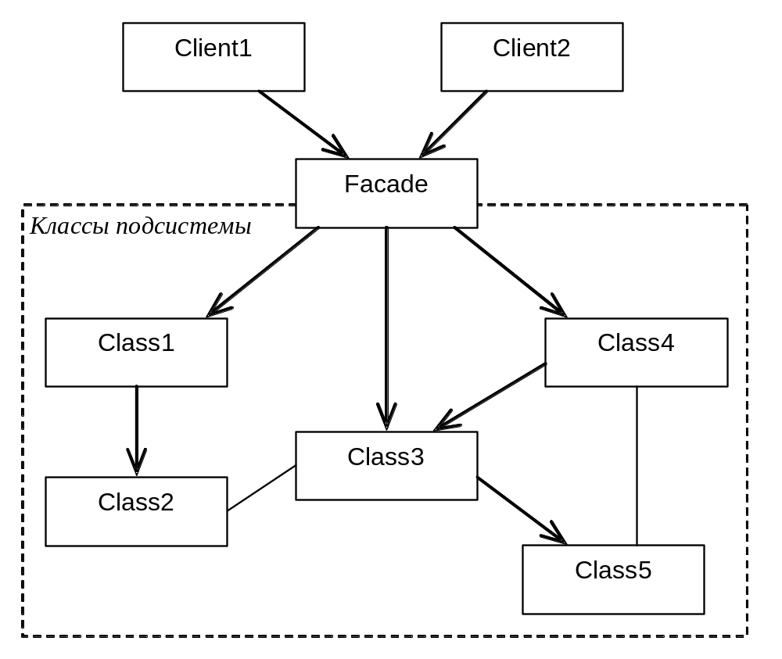
Фасад (Facade)

Slide 12
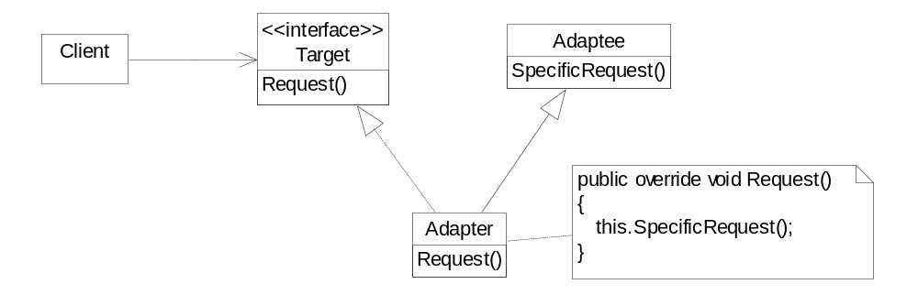
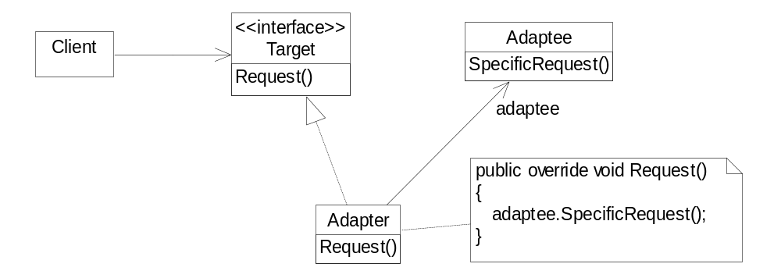
Адаптер (Adapter)

Slide 13
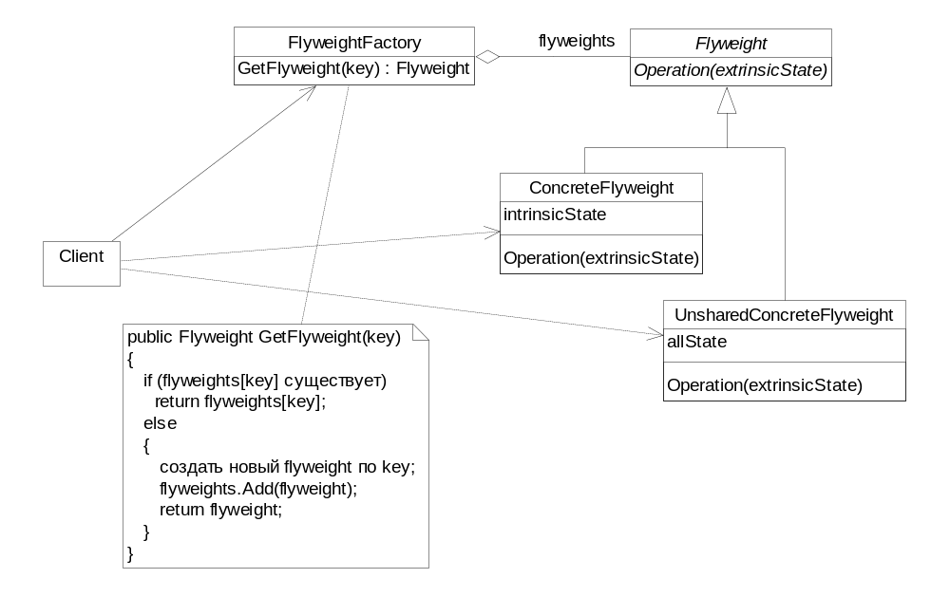
Приспособленец (Flyweight)

Slide 14
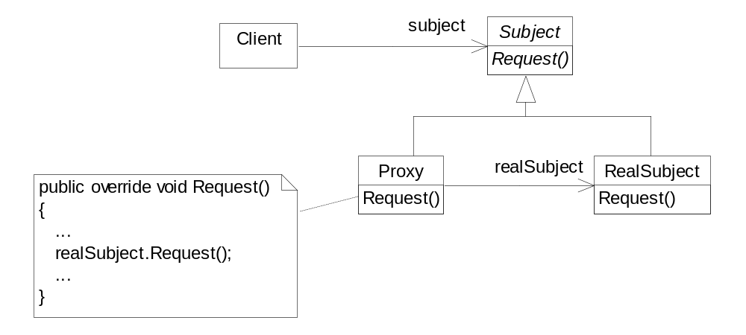
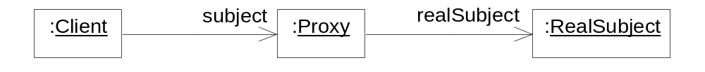
Заместитель (Proxy)

Slide 15
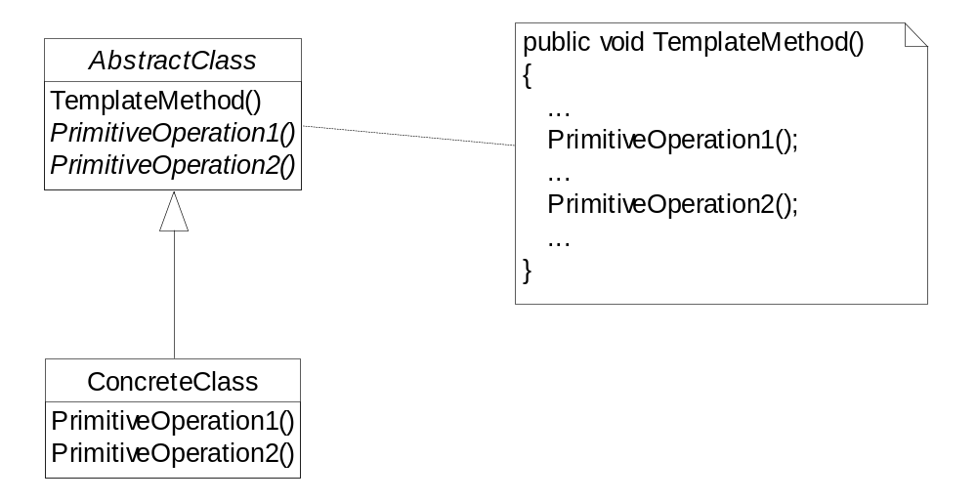
Шаблонный метод (Template Method)

Slide 16
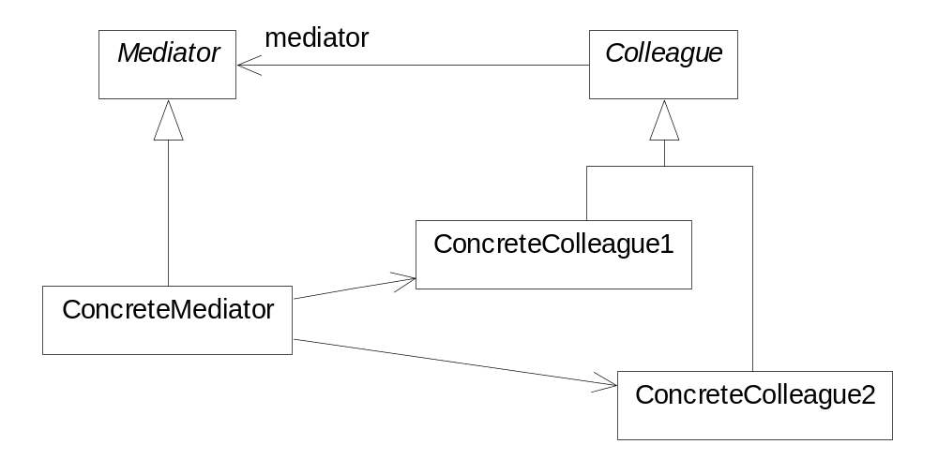
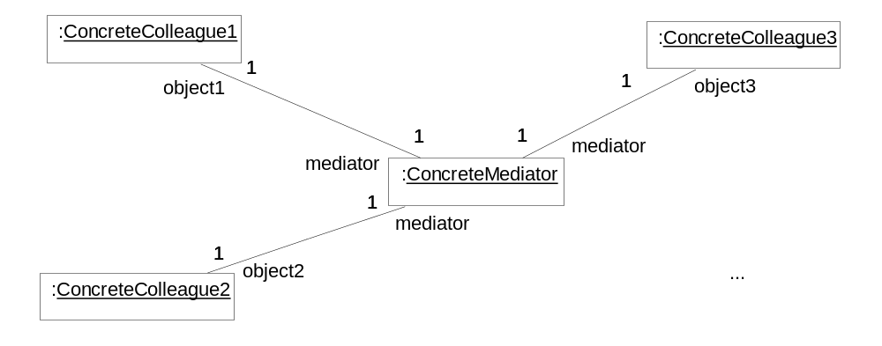
Посредник (Mediator)

Slide 17
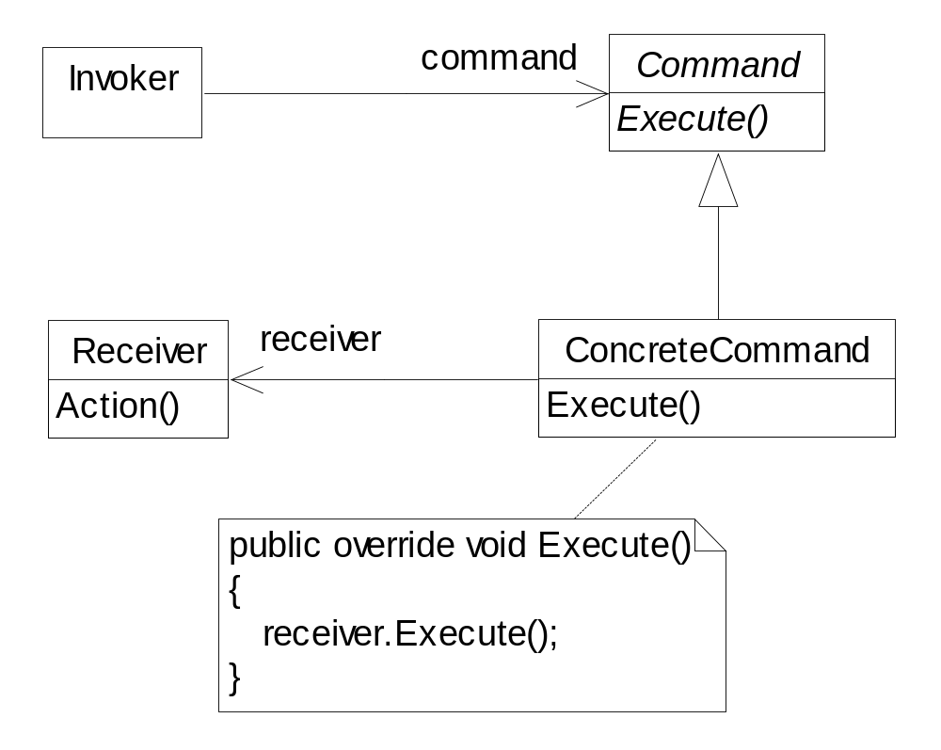
Команда (Command)

Slide 18
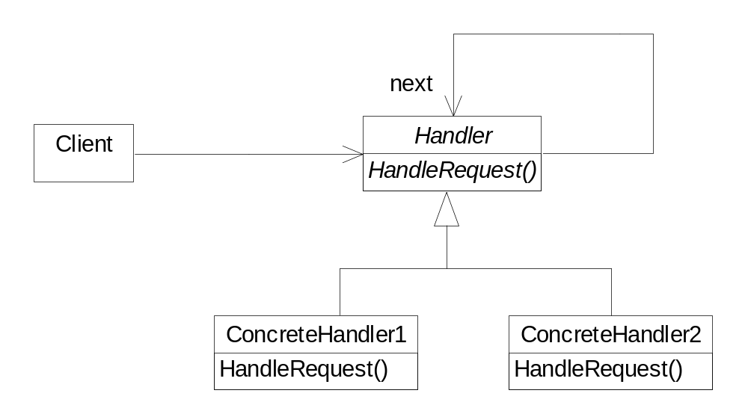
Цепочка обязанностей (Chain Of Responsibility)

Slide 19
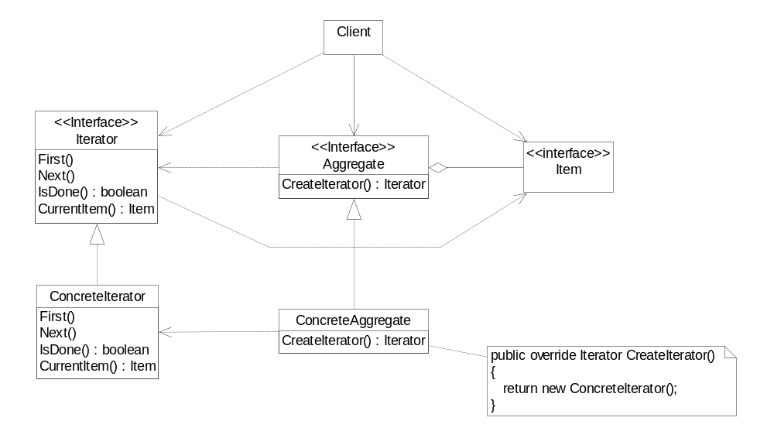
Итератор (Iterator)

Slide 20
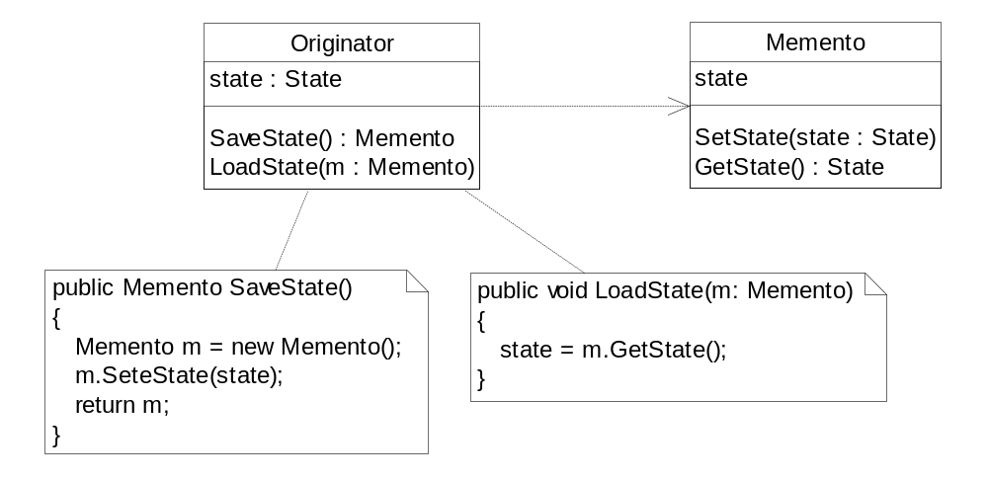
Хранитель (Memento)

Slide 21
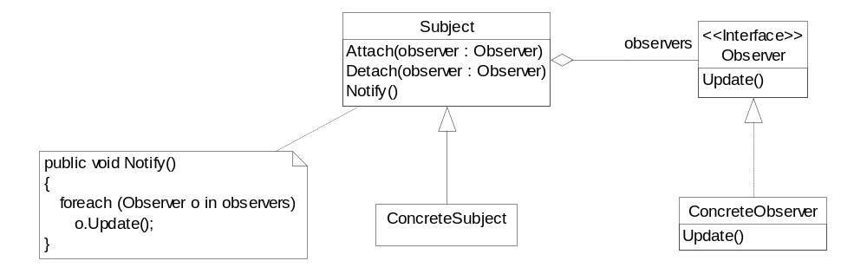
Наблюдатель (Observer)

Slide 22
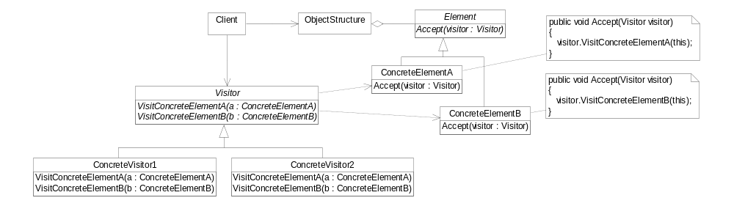
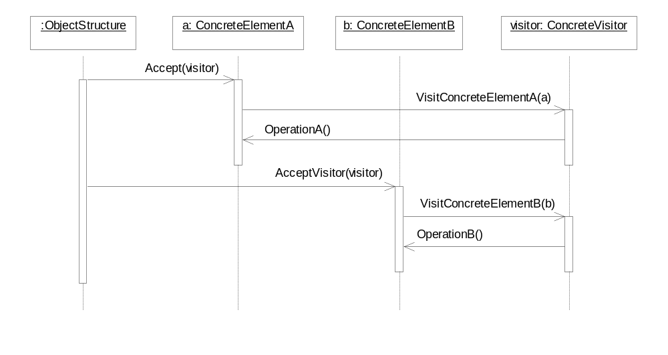
Посетитель (Visitor)

Slide 23
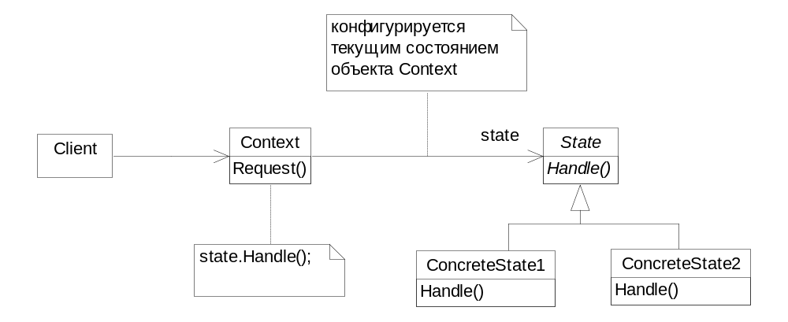
Состояние (State)

Slide 24
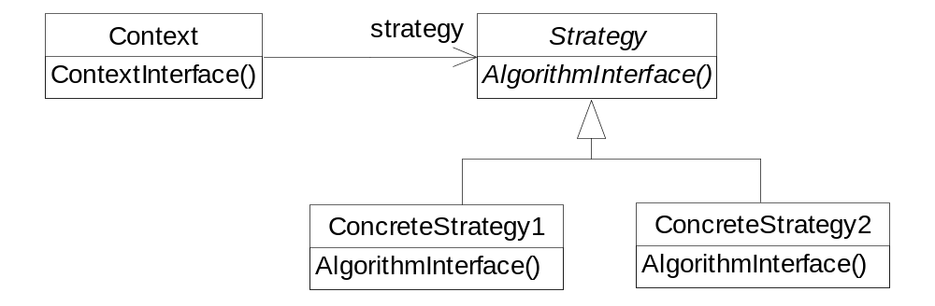
Стратегия (Strategy)

